Slide 1

초등 미술
11차시
<동물화/식물화>
정교화 놀이
아트풀 씽킹(Artful Thinking)을 활용한 미술감상

Slide 2
일곱 번의 생각, 그 중 오늘
강좌
우리 옛 그림을 아트풀 씽킹 방법을 활용하여 감상해봅시다.
산수화
민화
풍속화
인물화
동물화식물화
기록화
마무리
1차시
2차시
3차시
4차시
5차시
6차시
7차시
오늘의 성취기준
[6미03-01] 미술 작품을 작품이 만들어진 시대적, 지역적 배경 등과 연결하여 이해할 수 있다. [6미03-02] 미술 작품의 내용과 형식을 분석하여 작품의 특징을 설명할 수 있다.
[6미03-04] 다양한 방법을 활용하여 작품을 감상하며 작품에 관한 서로 다른 관점을 존중할 수 있다.
Notes:
15초면 충분합니다. 여섯 걸음 중 어디에 있는지만 확인합니다.

Slide 3
‘아트풀 씽킹(Artful Thinking)’ 이란?
강좌
하버드 교육대학원
Project Zero에서
개발한 미술감상교육 프로그램
예술 작품을
효과적으로 활용하여 사고력과 학습능력을 증진
나는
아트풀 씽킹
(Artful Thinking)
6가지 유형으로 구성된
생각의 팔레트로
사고의 깊이를 확장
생각하는 방법을
실제 수업에 적용하기 위한 사고 루틴 활용

Slide 4
학습목표
1
핵심 문장
우리 옛 그림을 아트풀 씽킹 방법으로 감상한다.
2
지식·이해
작품을 시대적 배경, 지역적 배경과 연결하여 이해한다.
3
과정·기능
작품의 내용과 형식을 분석하여 설명할 수 있다.
4
가치·태도
작품에 관한 다른 관점을 존중하는 태도를 가진다.

Slide 5
오늘의 핵심 문장
강좌
우리 옛 그림을
아트풀 씽킹 방법을 활용하여
감상해봅시다.

Slide 6
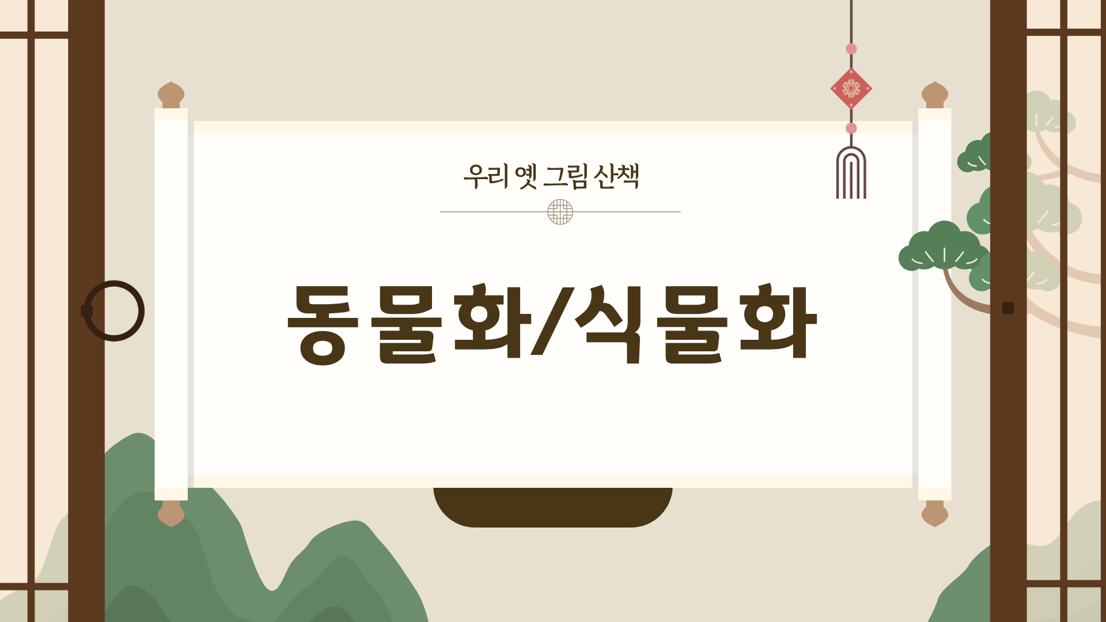
<동물화/식물화>를 알아봅시다(영상제목: 동물화, 식물화)
강좌
나는
출처: 캔바 에듀 이미지

Slide 7
옛 그림과 만나기
활동 1
<초충도>을 함께 감상해 봅시다.
작품의 첫인상은 어떤가요?
작품 속에 무엇이 보이나요?
무슨 이야기가 숨어 있을까요?

Slide 8
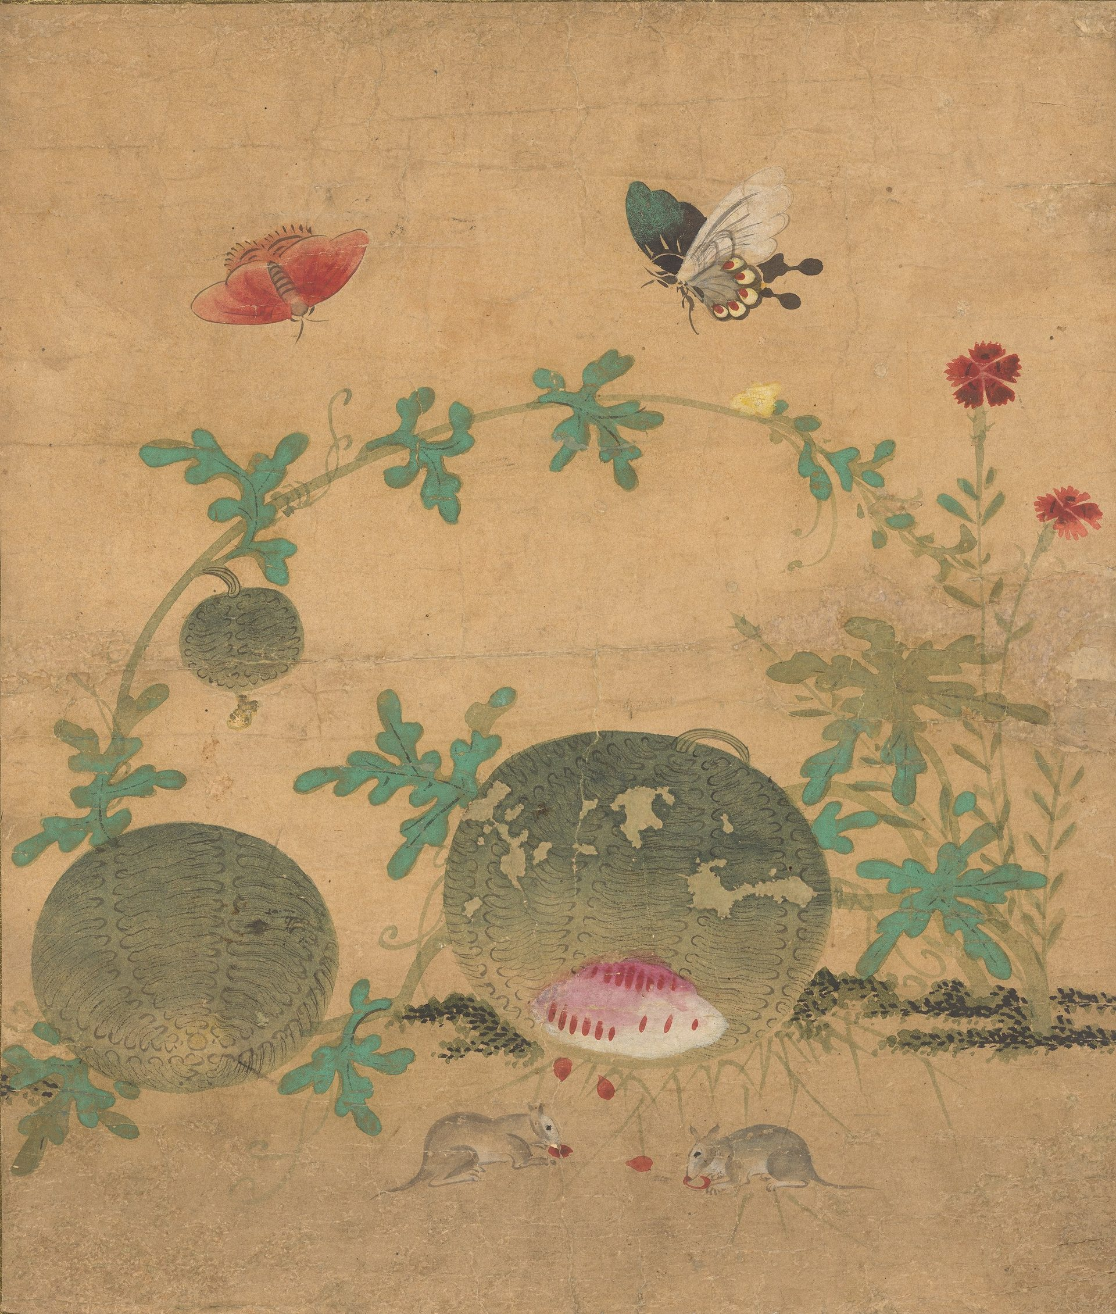
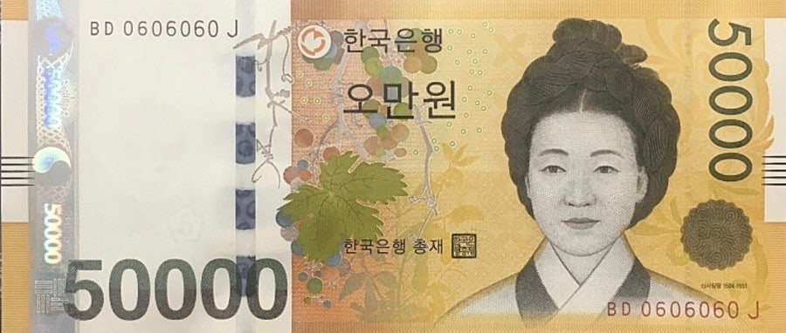
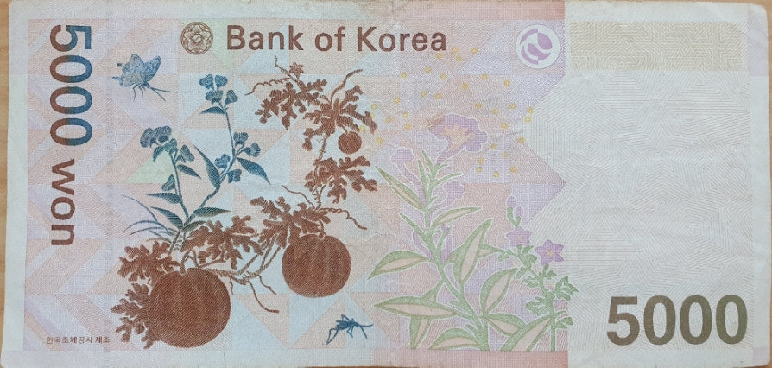

옛 그림과 만나기
활동 1
초충도 | 작품설명
 | 조선시대 신사임당의 초충도로 풀과 꽃, 그리고 작은 벌레나 곤충, 동물들을 세밀하게 표현한 그림이다. 주변 뜰에서 흔히 볼 수 있는 식물(수박, 가지, 오이, 원추리 등)과 곤충(나비, 메뚜기, 패랭이, 들쥐 등)을 놀라울 정도로 정밀하게 관찰하여 나타내었다. 자손 번창(수박·가지의 많은 씨앗), 장수, 부귀 등의 의미가 담겨있다. 지폐에서 신사임당의 모습과 작품을 확인할 수 있다.
출처: 한국은행
출처: e뮤지엄(국립중앙박물관 누리집) / 전 신사임당필 초충도

Slide 9
아트풀 씽킹으로 생각하기
활동 2
정교화 놀이
1. 각자 작품을 조용히 1분간 관찰한다.
2. 모둠원과 함께 관찰할 작품과 설명 순서를 정한다.
3. 첫 번째 학생은 작품의 특정 부분을 선택하여 해당 부분에서 관찰한 내용을 구체적으로 설명한다.
4. 두 번째 학생은 첫번째 학생의 관찰 내용에 세부사항을 덧붙여 설명한다.
5. 세 번째 네번째 학생도 같은 방식으로 덧붙여 이야기한다.
* 반드시 눈으로 관찰한 사실만을 말하며 작품에 대한 해석이나 의견은 이야기하지 않는다.

Slide 10
아트풀 씽킹으로 생각하기
활동 2
<작품>
관찰한 부분: 왼쪽 위 관찰 내용: | 관찰한 부분: 오른쪽 위 관찰 내용:
관찰한 부분: 왼쪽 아래 관찰 내용: | 관찰한 부분: 오른쪽 아래 관찰 내용:

Slide 11
생각의 팔레트 확장하기
활동 3
작품을 더 살펴보며 생각의 팔레트를 확장해 봅시다.
‘e뮤지엄’ 누리집을 방문하여 작품들을 살펴본다.
마음에 드는 작품을 골라 활동지를 작성한다.
클래스 보드에 올리고 친구들과 공유한다.

Slide 12
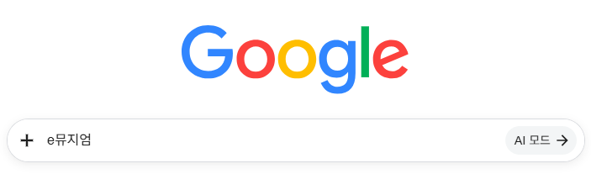
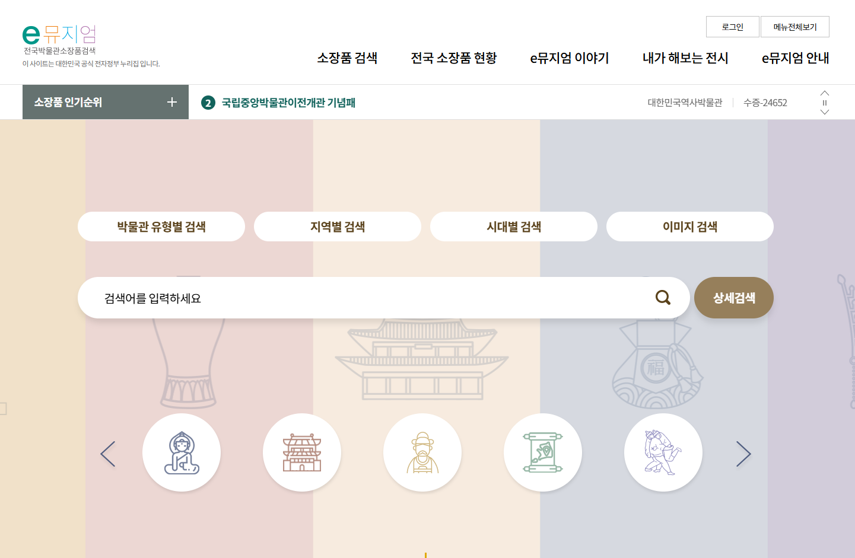
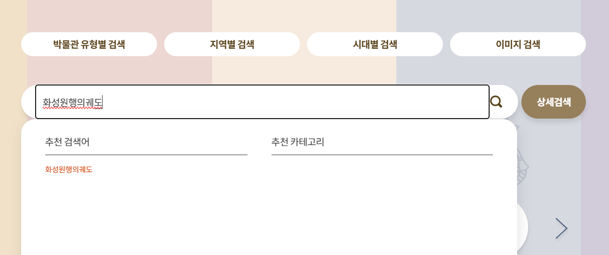
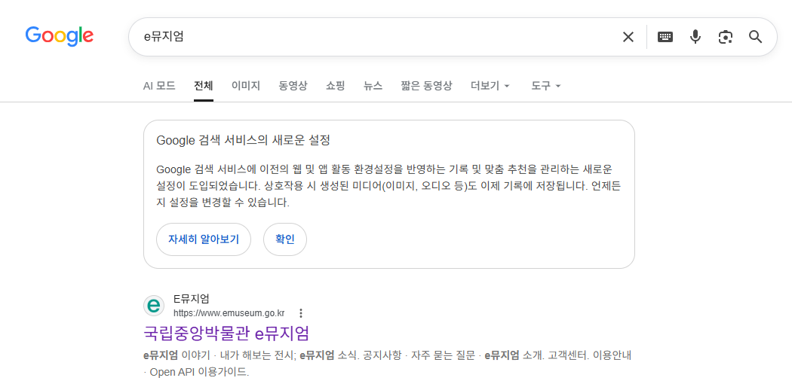
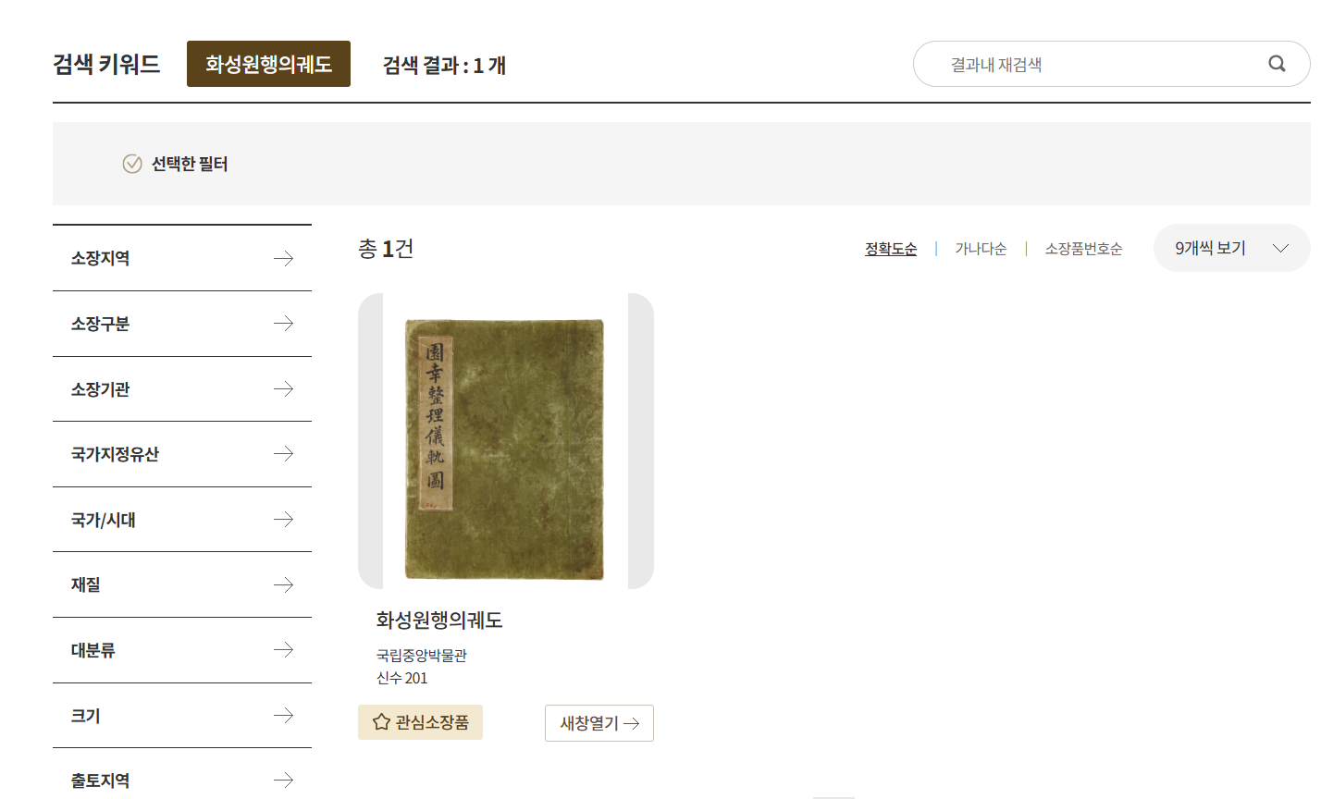
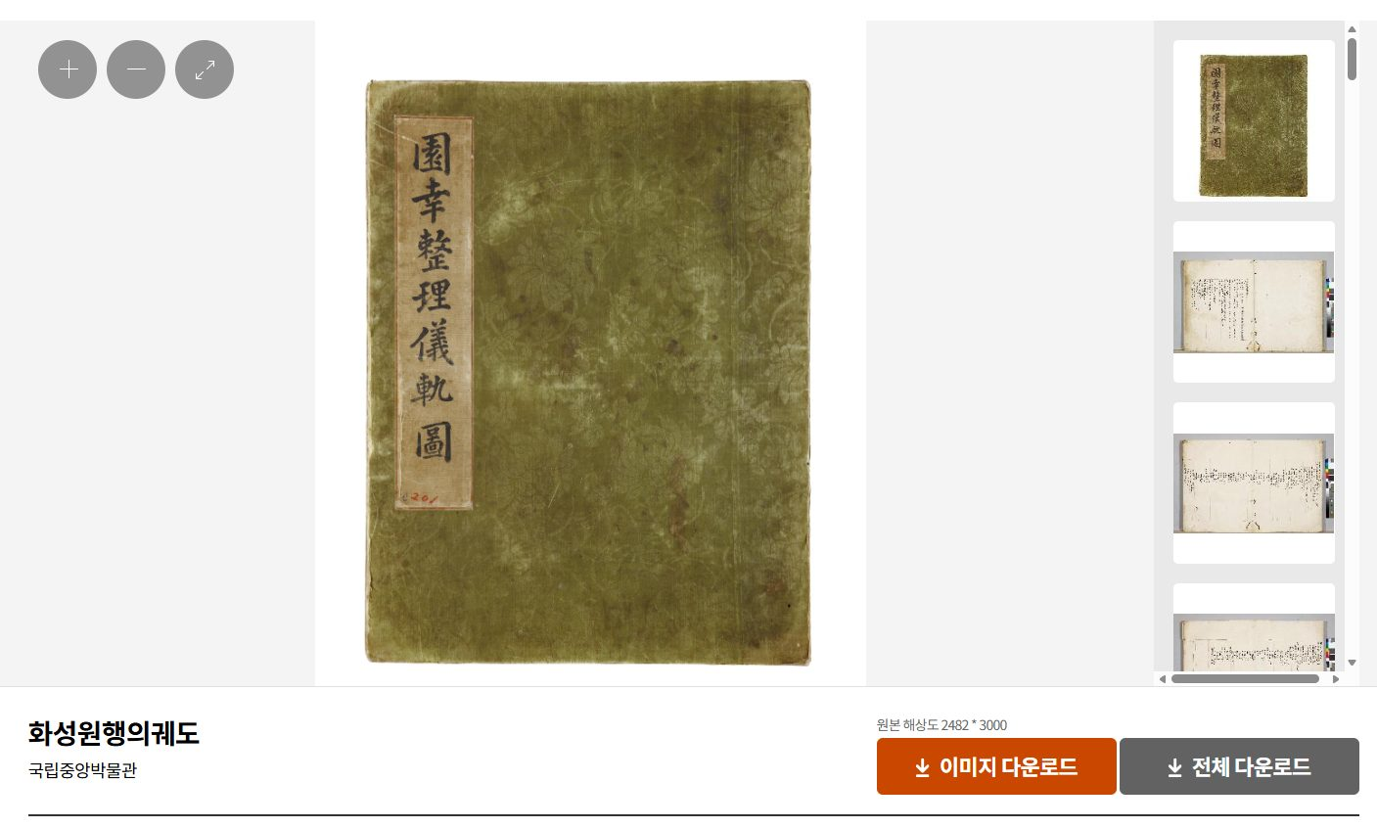
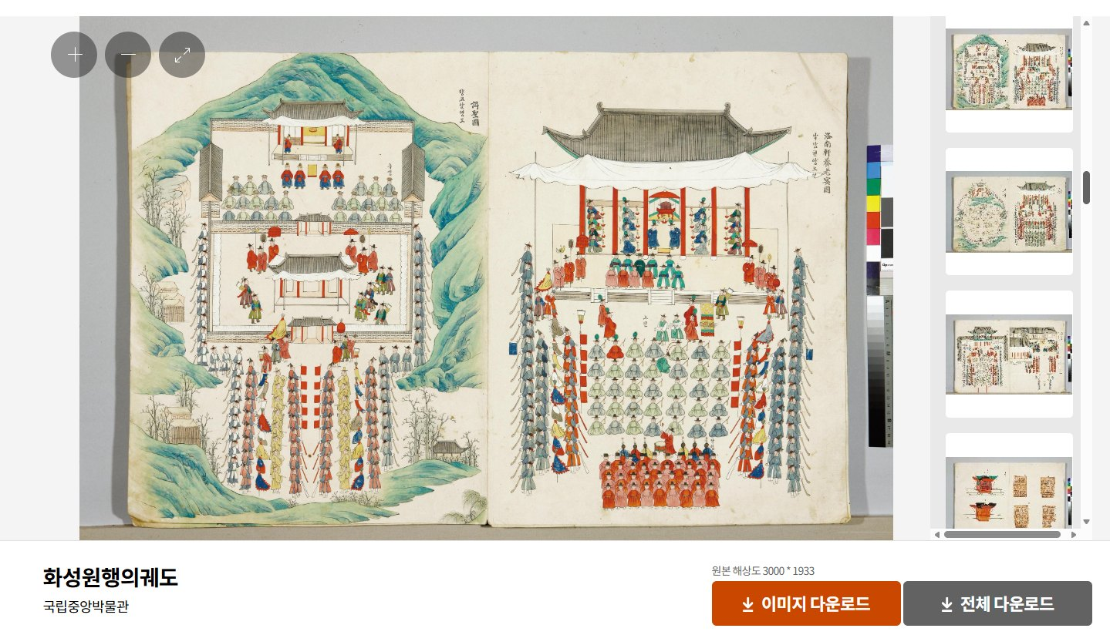
활동안내
▶ e뮤지엄 누리집

Slide 13
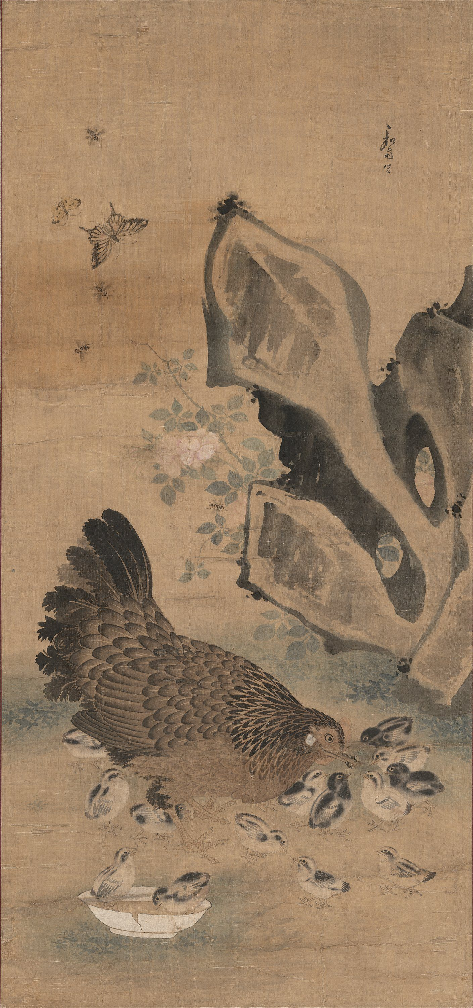
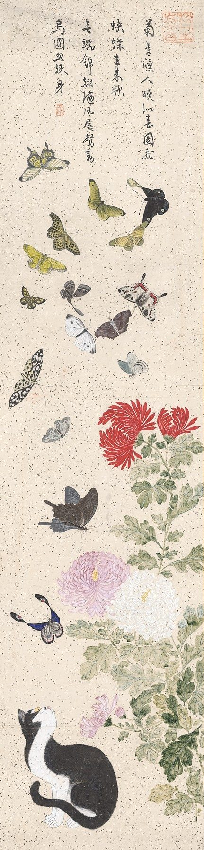
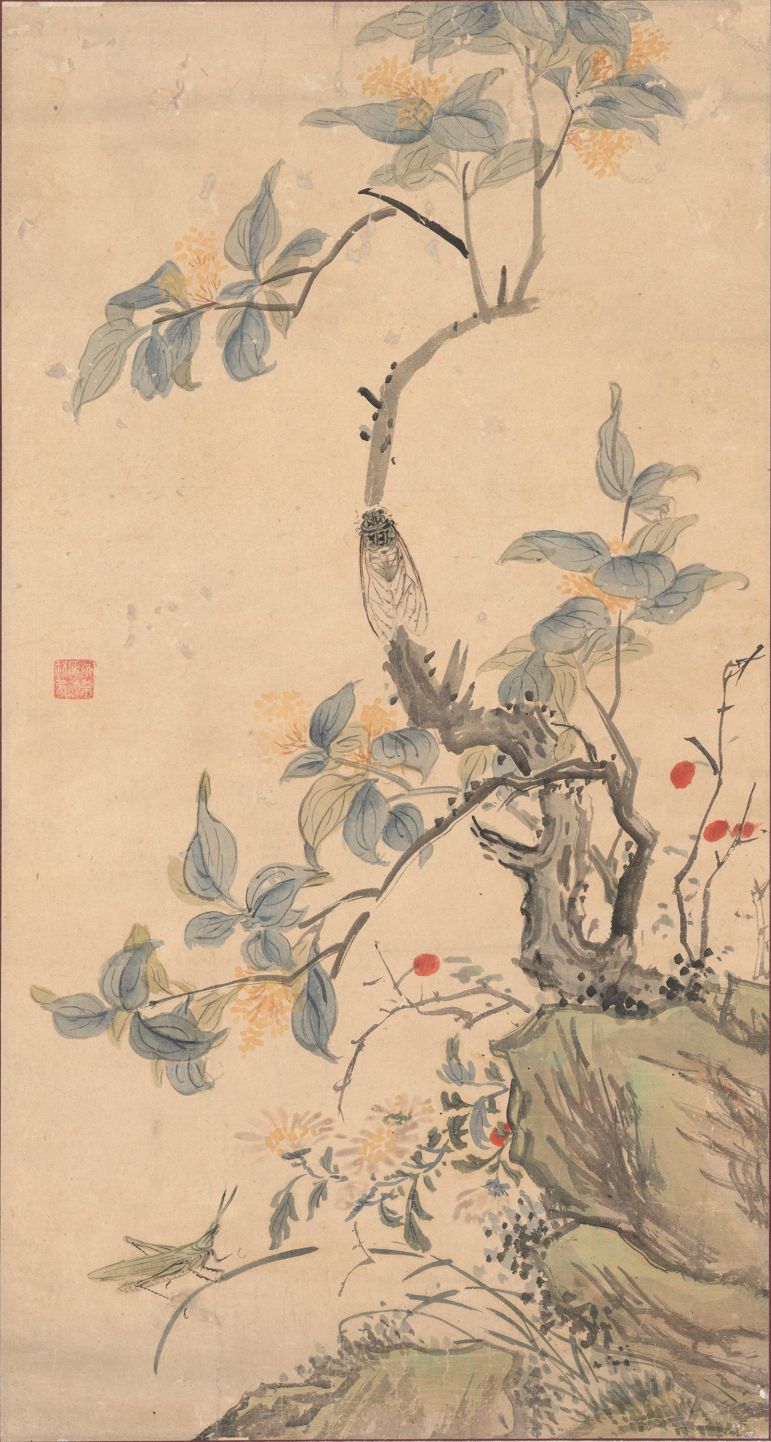
생각의 팔레트 확장하기
활동 3
아래 예시작품을 ‘e뮤지엄’에서 검색해서 살펴보세요.
어미닭과 병아리 | 호접도 | 꽃과 풀벌레
본 저작물은 공공누리 제1유형으로 개방한 작품을 이용하였으며, 해당 저작물은 '국립중앙박물관 e뮤지엄 누리집(https://www.emuseum.go.kr)'에서 무료로 다운받으실 수 있습니다.

Slide 14
생각의 팔레트 확장하기
작품을 한 가지 선택하고 활동지를 작성해보세요.
활동 3
<작품>
관찰한 부분: 왼쪽 위 관찰 내용: | 관찰한 부분: 오른쪽 위 관찰 내용:
관찰한 부분: 왼쪽 아래 관찰 내용: | 관찰한 부분: 오른쪽 아래 관찰 내용:

Slide 15
정리하기
우리 옛 그림(동물화/식물화)에 대해 설명할 수 있나요?
가장 기억에 남는 작품은 무엇인가요?
내 생각과 친구의 생각 중 어떤 점이 비슷하고 어떤 점이 달랐나요?
다음 시간에는 '우리 옛 그림 기록화’를 알아봅시다.
Notes:
평가 장면입니다. 반드시 시간을 확보합니다.

